Slide 1
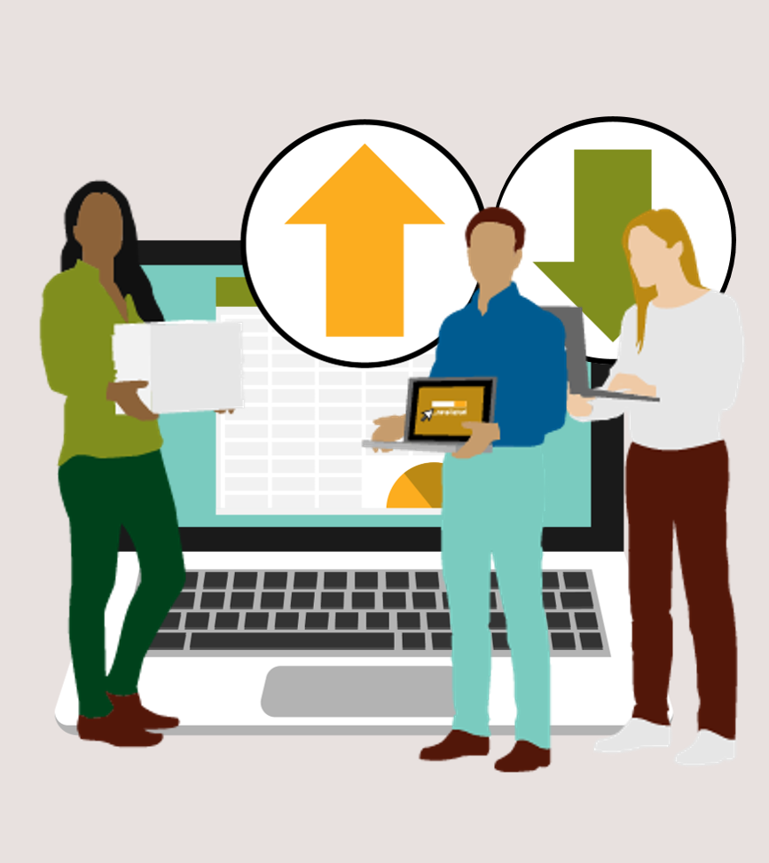
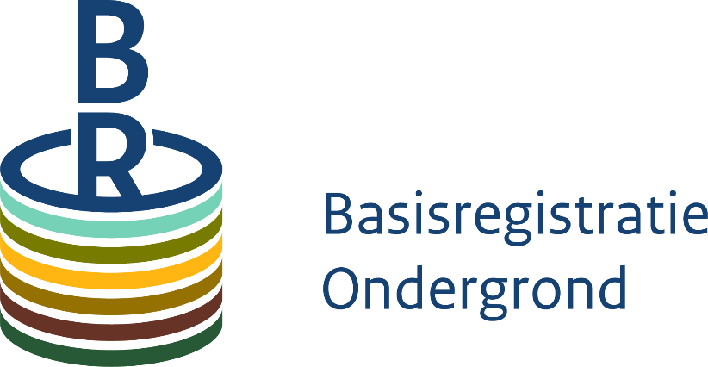
BRO Basispresentaties
Werken met de BRO
Aanleveren en opvragen van BRO-gegevens
Versie 2, januari 2024

Slide 2
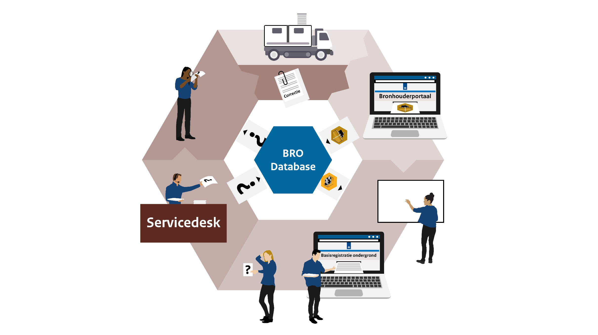
BRO in de praktijk
Het ketenproces
Dit is de dia uit de introductie: BRO in Vogelvlucht. Deze presentatie is het vervolg hierop.
inwinnen
1
leveren
2
5
onderzoeken
4
3
terugmelden
gebruiken
Notes:
Deze afbeelding geeft aan wat de stappen zijn in werken met de BRO. Het laat ook de samenhang zien tussen de 4 plichten van de wet Bro.
Inwinnen:
Sinds de wet van kracht is geworden, worden gegevens die bij bronhouders ingewonnen worden, in de BRO geregistreerd.
Leveren:
Dat gebeurt via het Bronhouderportaal. De gegevens worden gecontroleerd, goedgekeurd door de bronhouder en vervolgens opgenomen in de database van de BRO.
Gebruiken:
De gegevens worden uit de database BRO gehaald en toegepast in de dagelijkse opgaven: bij onderzoeken naar nieuwe infrastructurele projecten of grotere maatschappelijke opgaven.
Terugmelden
Wanneer bij het gebruiken van de gegevens twijfels ontstaan over de juistheid van een gegeven, kan dit worden gemeld bij de beheerder van de BRO. Voor bestuursorganen is het verplicht om te melden.
Terugmelden kan via het terugmeldingsformulier op de website basisregistratieondergrond.nl. Daar staat ook het proces verder uitgelegd.
Onderzoeken
De bronhouder, eigenaar van de registratie, wordt geïnformeerd over de terugmelding en is verplicht het gegeven te controleren en zonodig te corrigeren.
Hoe meer verkenningen worden geregistreerd hoe meer en beter de BRO gebruikt kan worden.

Slide 3
Inhoud
Aanleveren aan de BRO
Gegevens uit de BRO gebruiken
  BROloket
  PDOK
  BRO webservices
  Systemen of pakketten van derden
Notes:
In deze presentatie gaan we verder in op het aanleveren van gegevens aan de BRO en over het afnemen of gebruiken van gegevens en modellen uit de BRO
We bekijken hierbij de verschillende mogelijkheden.

Slide 4
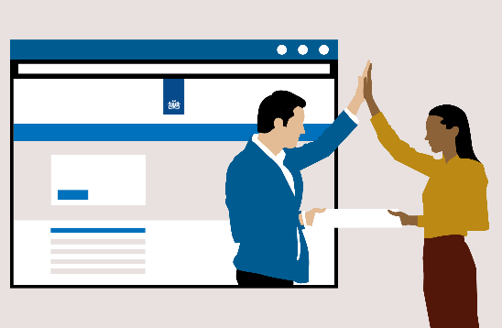
Aanleveren aan de BRO
Aanleveren gebeurt via Bronhouderportaal
Dit kan op 2 manieren:
Handmatig via een browser
Geautomatiseerd via het eigen systeem (via services)
Gegevens moeten voldoen aan de standaarden
Testen of de gegevens aan standaarden voldoen:
gebruik de demo-omgeving van het Bronhouderportaal of ander pakket
Notes:
Manieren van aanleveren
De gegevens van sonderingen, boringen, grondwatermonitoringputten en -standen worden aan de BRO aangeleverd via het Bronhouderportaal.
Dit is een voorziening waarop alle bronhouders zijn aangesloten.
Alle bronhouders zijn verplicht gegevens aan te leveren aan de BRO. Zij hoeven dit niet zelf te doen, zij kunnen gegevensleveranciers machtigen om voor hen de registraties in de BRO in te voeren.
Het is wel de verantwoordelijkheid van de bronhouder om de registraties te controleren en goed te keuren. Pas na dat moment worden de gegevens in de landelijke database van de BRO opgenomen en verwerkt.
Het aanleveren van gegevens kan op 2 manieren:
Inloggen in het Bronhouderportaal en de bestanden uploaden volgens de instructies.
Gegevens vanuit het eigen systeem automatisch aanleveren.
Bij beide manieren worden gecontroleerd of de gegevens voldoen aan de afspraken van de standaarden.
Die standaarden zijn te vinden in de catalogus en instructie die voor ieder registratieobject zijn gemaakt.
Om te controleren of de gegevens voldoen aan de standaard, kan je de gegevens eerst inlezen in de demo-versie van het Bronhouderportaal.
Ook zijn er pakketten op de markt om dit te controleren.
Heeft uw organisatie nog gegevens van onderzoeken liggen die u ook in de BRO wilt inlezen? Dan kan dat als de registraties aan de standaard voldoen. De Servicedesk BRO kan helpen.

Slide 5
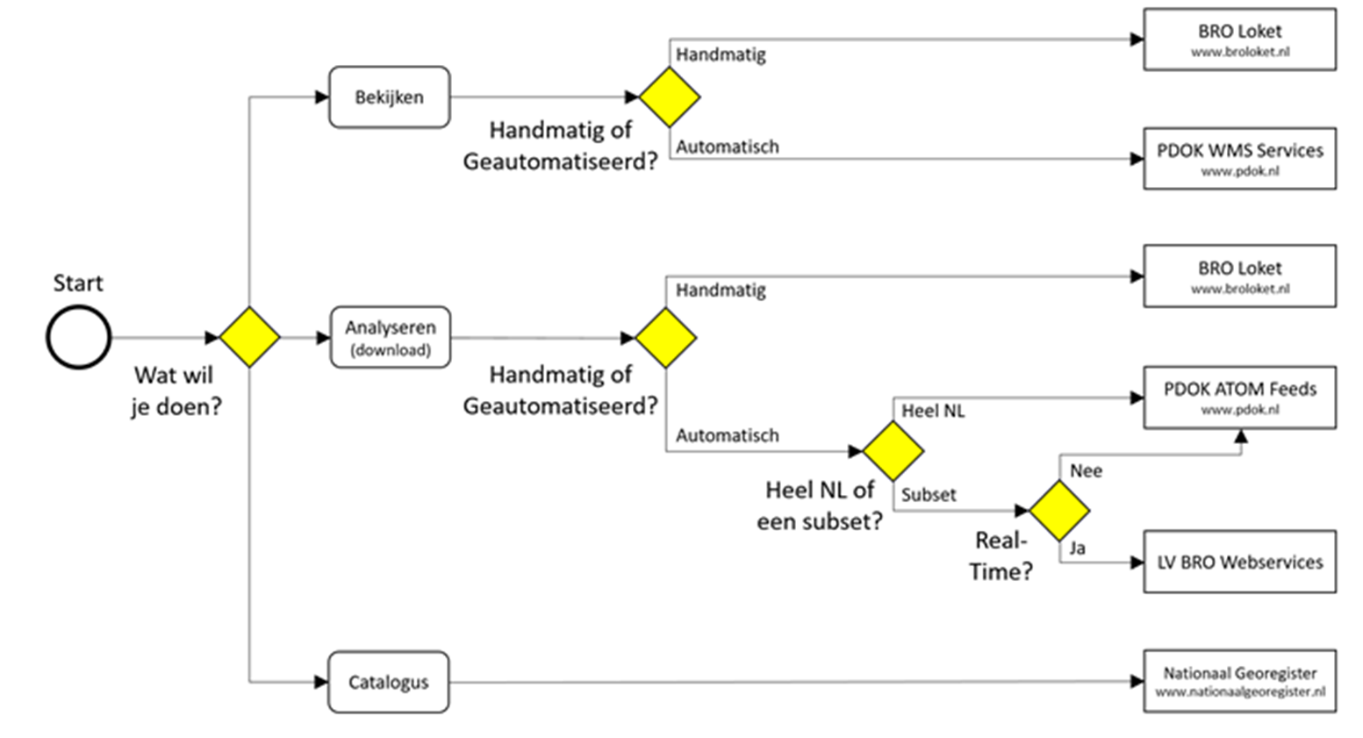
Gegevens uit de BRO gebruiken
Uitgiftekanalen
Notes:
Er zijn diverse manieren om de gegevens uit de BRO te gebruiken. De keuze van het uitgiftekanaal hangt af van doel en werkwijze.
Nadat gegevens zijn geregistreerd kunnen ze worden gebruikt. En uiteraard geldt dat hoe meer gegevens in de BRO komen hoe meer gegevens gebruikt kunnen worden. Hoe beter de onderzoeken zijn.
Er zijn 3 manieren mogelijk om gegevens uit de BRO te halen; we noemen dat de uitgiftekanalen.
Welk uitgiftekanaal je gebruikt is afhankelijk van wat je met de gegevens wilt gaan doen, waar je ze voor nodig hebt en de manier waarop je de gegevens wilt gebruiken.
Ga je alleen opzoeken welke gegevens er zijn? Wil je ze alleen bekijken? Wil je ze ook downloaden en in eigen rapport gebruiken? Of wil je de gegevens in je eigen systeem opnemen en combineren met eigen data?
Als je gegevens wilt downloaden, wil je dat handmatig doen of volledig geautomatiseerd door het systeem?
En heel belangrijk, wil je de gegevens van een regio bekijken of van heel Nederland?
Er zijn 3 uitgiftekanalen om gegevens uit de BRO te bekijken of te gebruiken. We bespreken ze op de volgende dia’s.

Slide 6
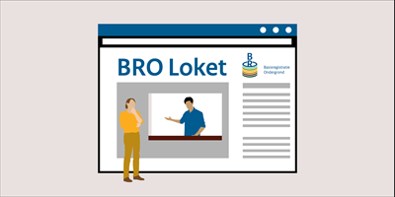
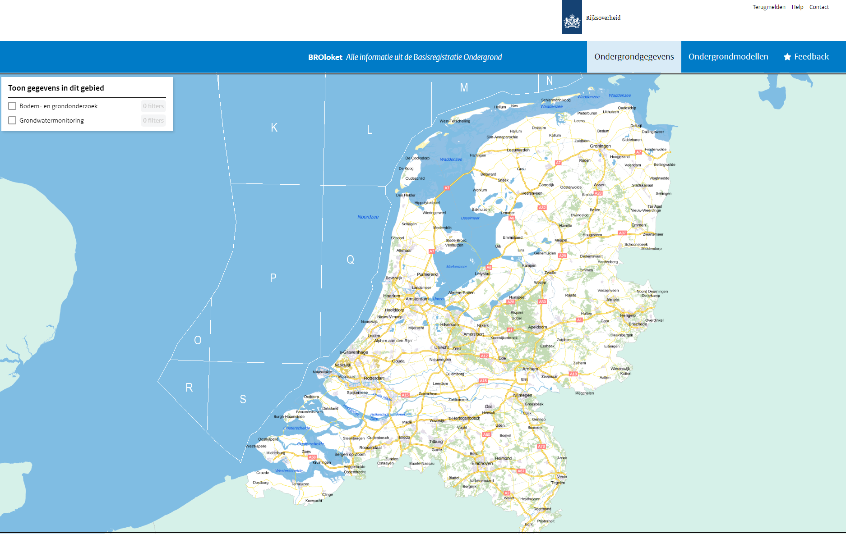
BROloket
Gebruiken voor:
Snelle blik op ondergrond, gegevens bekijken
View en download, voor bijvoorbeeld rapport
Handmatig
Regionaal onderzoek
Notes:
Het BROloket biedt op een eenvoudige wijze een blik op de registraties van de onderzoeken.
De gegevens kunnen worden gedownload in de vorm van een PNG of SVG. Daarmee kunnen ze worden opgenomen in onderzoeksrapporten van planvorming.
De gegevens worden handmatig gedownload.

Slide 7
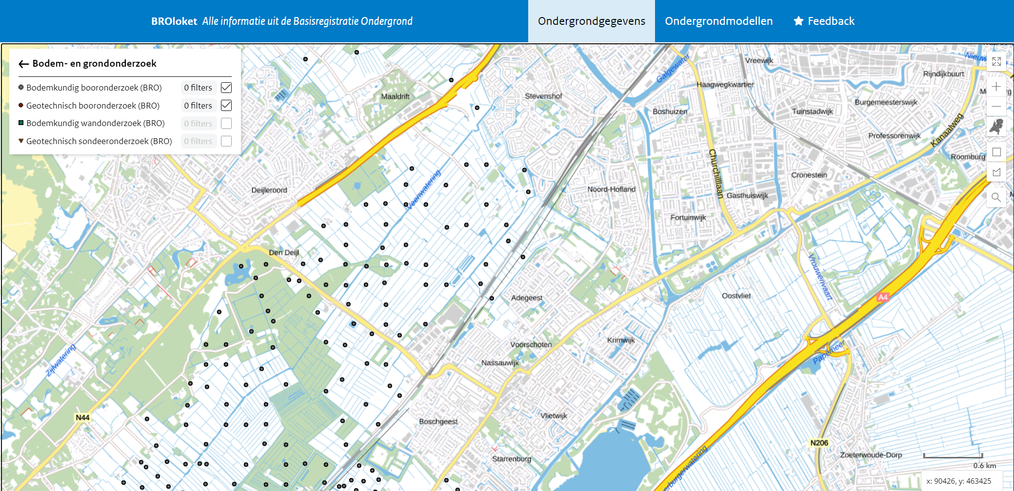
Voorbeeld 1: een bodemkundig booronderzoek bekijken en opslaan als png
Notes:
Dit is een voorbeeld van een kaart met gegevens over bodemkundig booronderzoek (rondjes op de kaart).
Iedere boring is aanklikbaar.

Slide 8
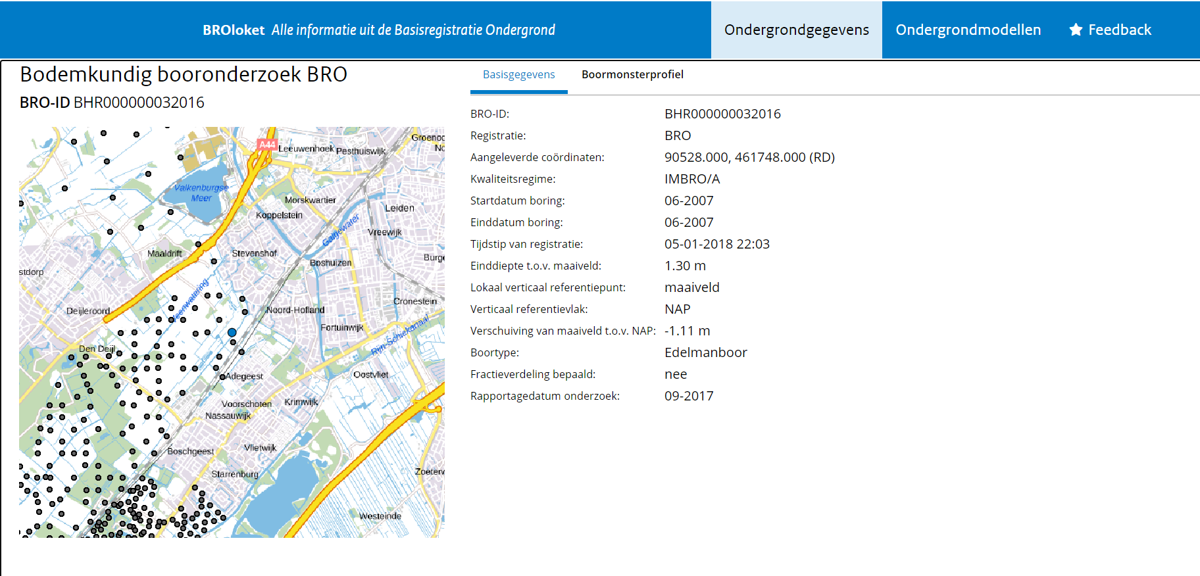
Voorbeeld 1: een bodemkundig booronderzoek bekijken en opslaan als png
Notes:
Als een boring wordt aangeklikt, verschijnen de basisgegevens.
Onder het kopje Boormondersterprofiel wordt het profiel getoond.

Slide 9
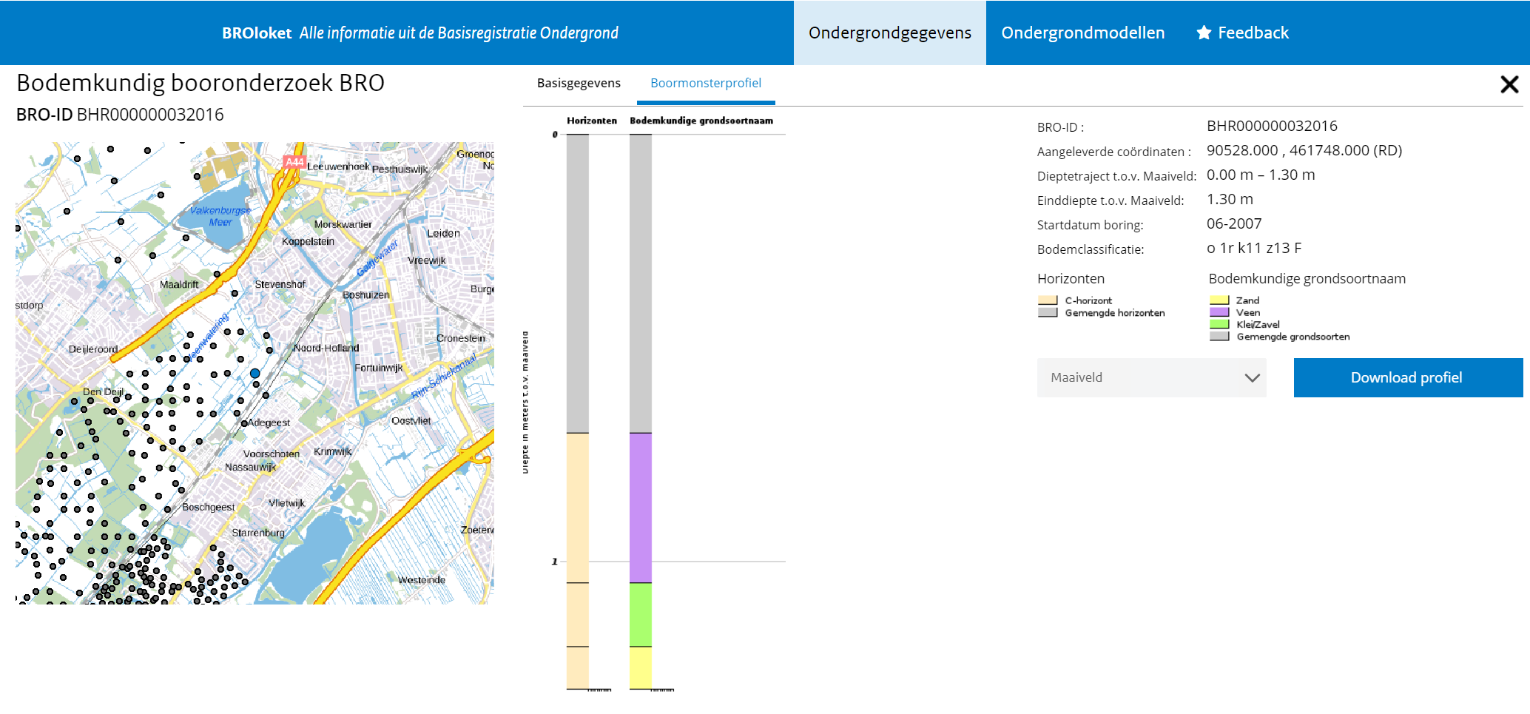
Voorbeeld 1: een bodemkundig booronderzoek bekijken en opslaan als png
Notes:
Het boormonsterprofiel. Rechts staat de legenda.
Opslaan op de eigen computer kan door ‘opslaan profiel’ te kiezen. Er wordt een PNG gemaakt.
Als een sondering wordt opgeslagen, gebeurt dat in de vorm van een SVG. Dat is een type afbeelding waarbij de kwaliteit wordt gewaarborgd, ook al wordt de afbeelding uitgerekt.
Het programmateam werkt eraan om de afbeeldingen van alle registraties om te zetten in een SVG-bestand.

Slide 10
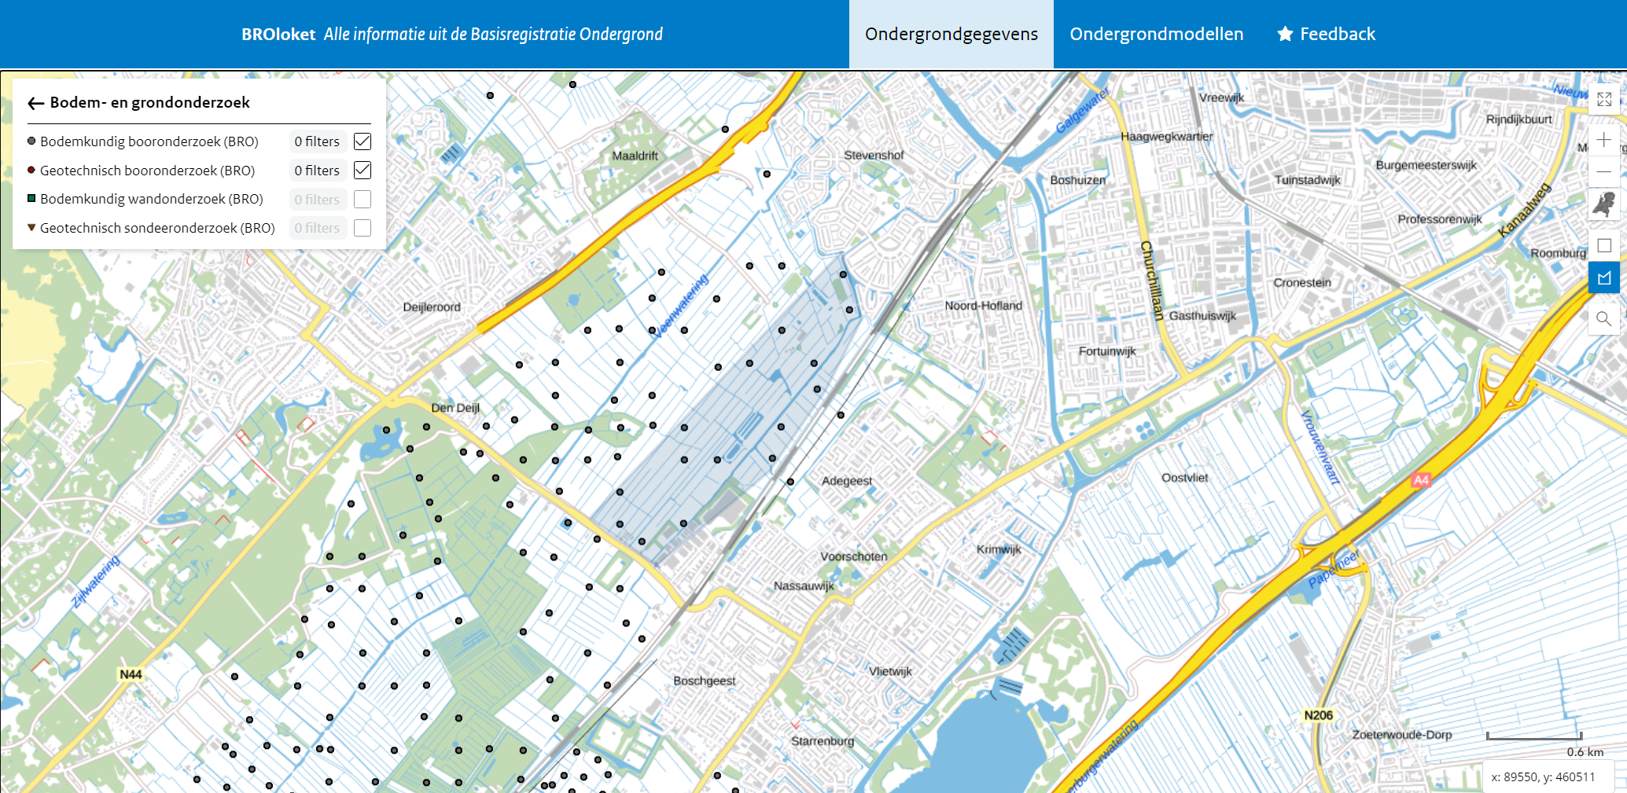
Voorbeeld 2: het selecteren van diverse booronderzoeken
Notes:
In het BROloket is het mogelijk een gebied te selecteren. Alle onderzoeken in dat gebied worden opgehaald en getoond.

Slide 11
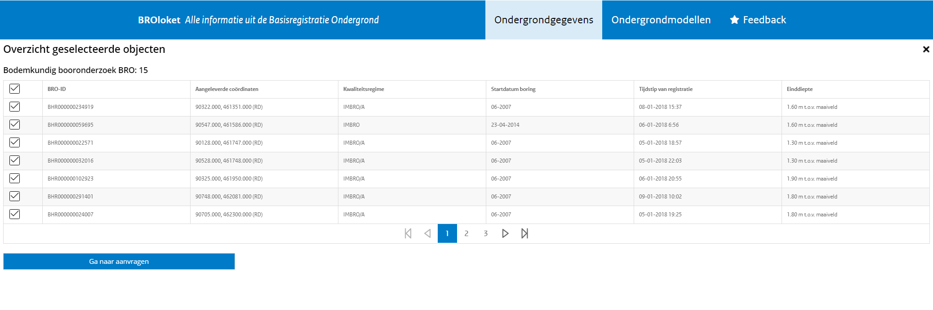
Voorbeeld 2: het selecteren van diverse booronderzoeken
Notes:
Dit overzicht van onderzoeken kan worden gedownload.
Er wordt dan een PDF gemaakt met het overzicht van de onderzoeken. En ieder onderzoek is beschikbaar in de vorm van een XML. Daarmee kan het in een eigen GIS systeem worden ingelezen.

Slide 12
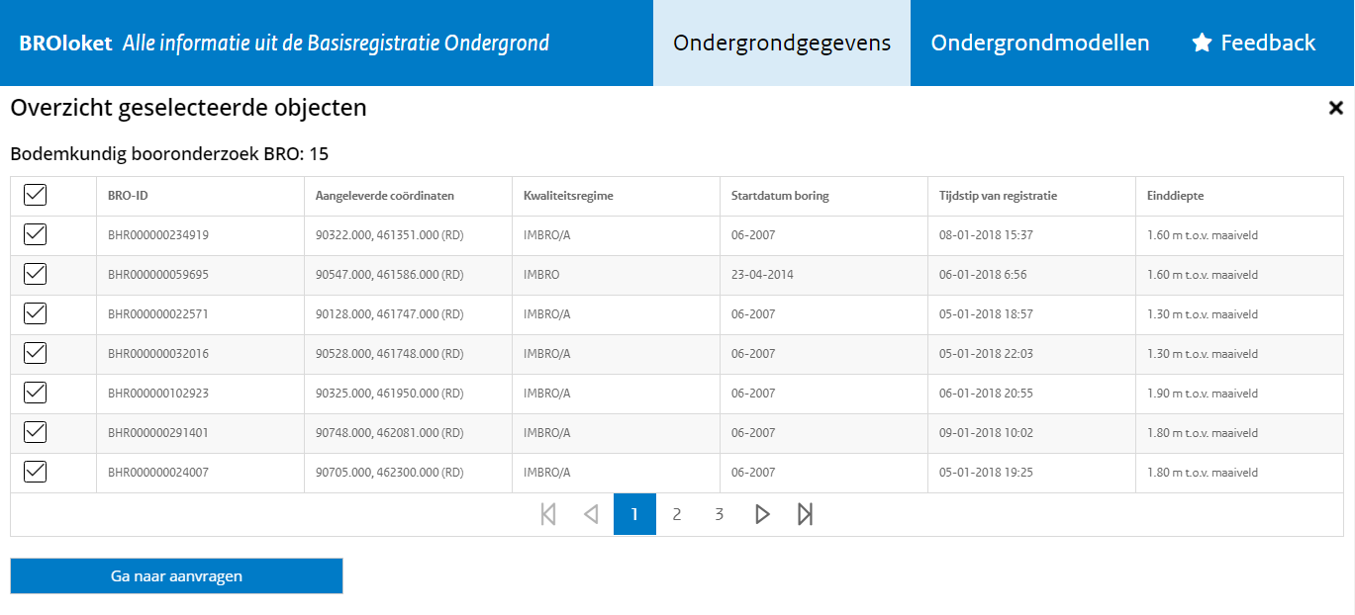
Voorbeeld 2: het selecteren van diverse booronderzoeken
Notes:
Dit overzicht van onderzoeken kan worden gedownload.
Er wordt dan een PDF gemaakt met het overzicht van de onderzoeken. En ieder onderzoek is beschikbaar in de vorm van een XML. Daarmee kan het in een eigen GIS systeem worden ingelezen.

Slide 13
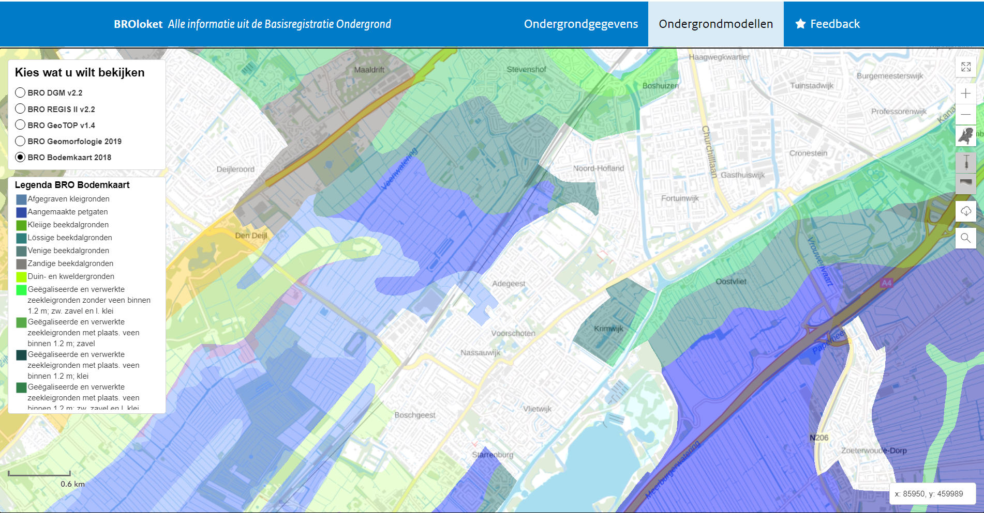
Voorbeeld 3: informatie over de bodemsoort bekijken op de Bodemkaart
Notes:
Voor hetzelfde gebied als bij de vorige schermprints, is het mogelijk de bodemsoort te bekijken. Dit een voorbeeld van de Bodemkaart die onder de ondergrondmodellen te vinden is.
Door een gebied aan te klikken verschijnt meer informatie over de bodemsoort.
De niet-gekleurde gebieden zijn bebouwde gebieden en daarvan is geen informatie beschikbaar.

Slide 14
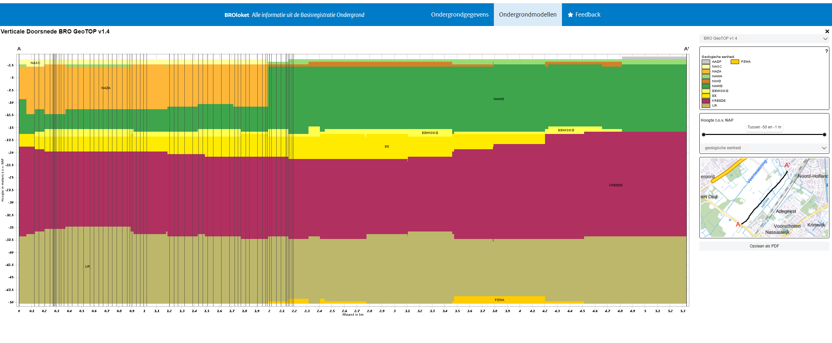
Voorbeeld 4: informatie over de bodemopbouw bekijken in GeoTOP
Dwarsdoorsnede in GeoTOP
Notes:
Voor hetzelfde gebied als bij de vorige schermprints, is het mogelijk de bodemopbouw te bekijken. Dit een voorbeeld van het model GeoTOP, dat onder de ondergrondmodellen te vinden is.
GeTOP toont de geologische eenheden.
Ook deze gegevens kunnen gedownload worden als een pdf.
De gehele modellen kunnen ook via het BROloket worden gedownload, maar dat duurt erg lang.
GeoTOP is nog niet voor heel Nederland beschikbaar. Oost-Nederland, Drenthe, Flevoland en Zuid-Limburg komen pas na 2023 in het model.
Naast de geologische eenheden zijn ook kaartlagen beschikbaar met de kans dat de getoonde geologisch eenheid ook daadwerkelijk de ondergrond vormt. De modellen zijn gebaseerd op de uitgevoerde boringen en vervolgens via kansberekening ingevuld voor alle gebieden tussen de boringen.
Ook al geeft het BROloket veel waardevolle informatie op een overzichtelijke manier, het is erg belangrijk om altijd een expert te raadplegen om een goede analyse te doen van de ondergrond.

Slide 15
Overige functies van het BROloket
Help = handleiding BROloket
Toelichting = extra uitleg
Stratigrafische Nomenclator = uitleg en betekenis van gesteentelagen
Terugmelden = melden van fouten
Notes:
Doel: meer uitleg over functionaliteiten van het BROloket
Op het BROloket is rechtsboven in het scherm een handleiding in de vorm van een Snelstart beschikbaar.
De Stratigrafische Nomenclator geeft de uitleg en betekenis van de gesteentelagen die gebruikt worden in de kaarten en modellen. De nomenclator is te vinden onder het tabblad ondergrondmodellen.
Iedereen die twijfelt of een gegeven wel klopt, kan dit melden via de optie Terugmelden rechtsboven in het BROloket.
In feite is ieder bestuursorgaan verplicht het te melden als er getwijfeld wordt aan een gegeven. Via dit mechanisme wordt de kwaliteit van de BRO verbeterd.

Slide 16
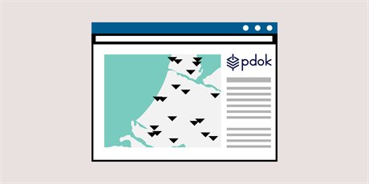
PDOK
Gebruiken voor:
Analyseren van BRO-gegevens, gecombineerd met andere gegevens
Viewer en datasets
Handmatig of geautomatiseerd
Gehele dataset, landsdekkend
Notes:
De voorziening PDOK is zeer geschikt als de BRO gegevens worden ingelezen in een eigen GIS systeem er daar gecombineerd met andere gegevens.
PDOK bevat een viewer en datasets om te downloaden.
Het downloaden kan handmatig, maar ook geautomatiseerd plaatsvinden.
In tegenstelling tot het BROloket wordt heel Nederland gedownload; er is geen mogelijkheid om een regio te selecteren.

Slide 17
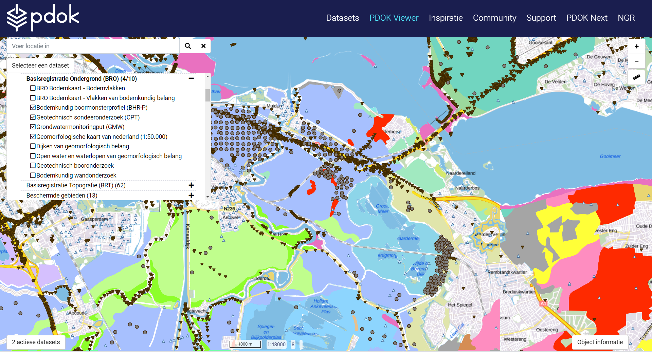
Voorbeeld van de viewer
Bodemkundig boormonsterprofiel
Geotechnisch sondeeronderzoek
Grondwatermonitoringput
Geomorfologische kaart van Nederland
Notes:
Dit is een voorbeeld van de viewer van PDOK. Er worden 4 kaartlagen gecombineerd, zie blok met rode tekst.
De gegevens zijn nu niet in te zien. De bedoeling van de viewer is dat je kunt oriënteren welke datasets gedownload moeten worden.

Slide 18
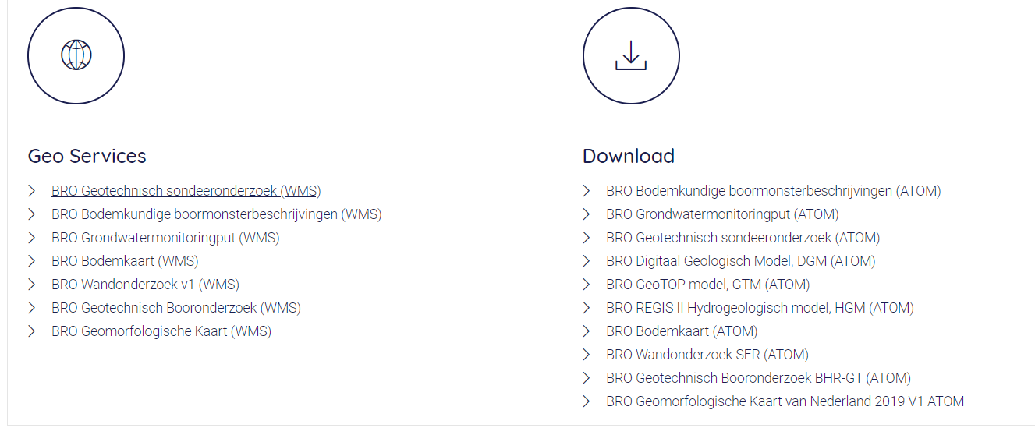
Huidige BRO registratieobjecten in PDOK
Notes:
PDOK bevat twee typen services: Geoservices en Downloads.
De Geoservices zijn eigenlijk afbeeldingen van de kaartlagen. De kaartlagen kunnen met elkaar worden gecombineerd, maar het is niet mogelijk de gegevens verder te analyseren. Het zijn de totale kaartlagen waar je naar kijkt.
Bij de downloads worden Geopackages aangeboden. Dat zijn kleine databases met alle gegevens. Die databases worden ingelezen in een GIS system en dan kunnen wel de gegevens worden geanalyseerd. Dat zien we in het voorbeeld.

Slide 19
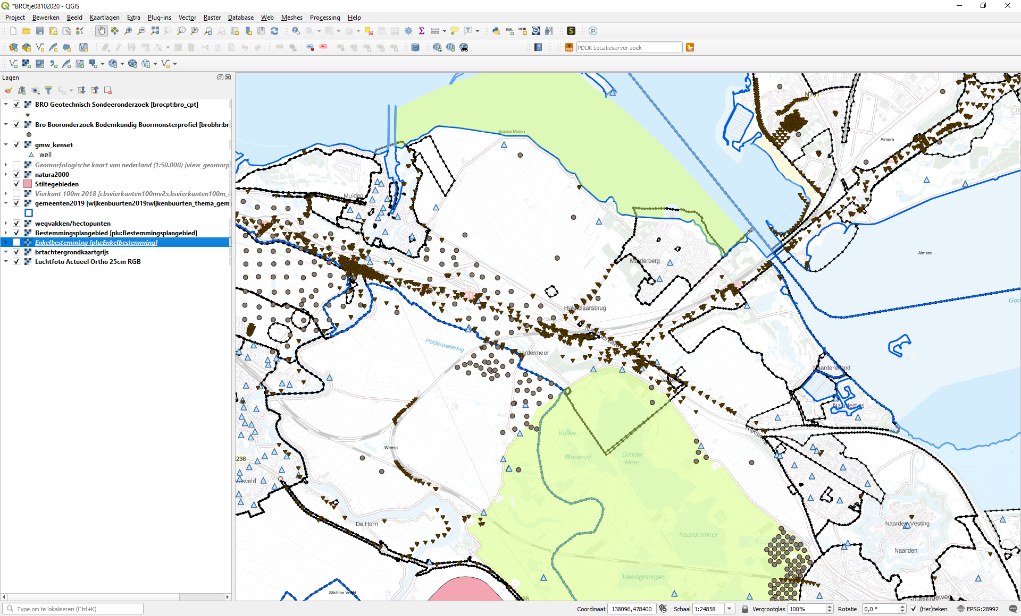
Voorbeeld: Referentiekaart gecombineerd met Dekzandruggen
BRO Geotechnische Sondeeronderzoeken
BRO Booronderzoek Bodemkundig Boormonsterprofiel
BRO Grondwatermonitoringput
Natura2000 gebieden
Stiltegebieden
Wegvakken
Bestemmingsplangebied
Notes:
Dit is een voorbeeld van de Geoservices ingelezen in QGIS, een open GIS systeem, dus beschikbaar voor iedereen.
Duidelijk zijn de verschillende datasets in kaartlagen te zien.

Slide 20
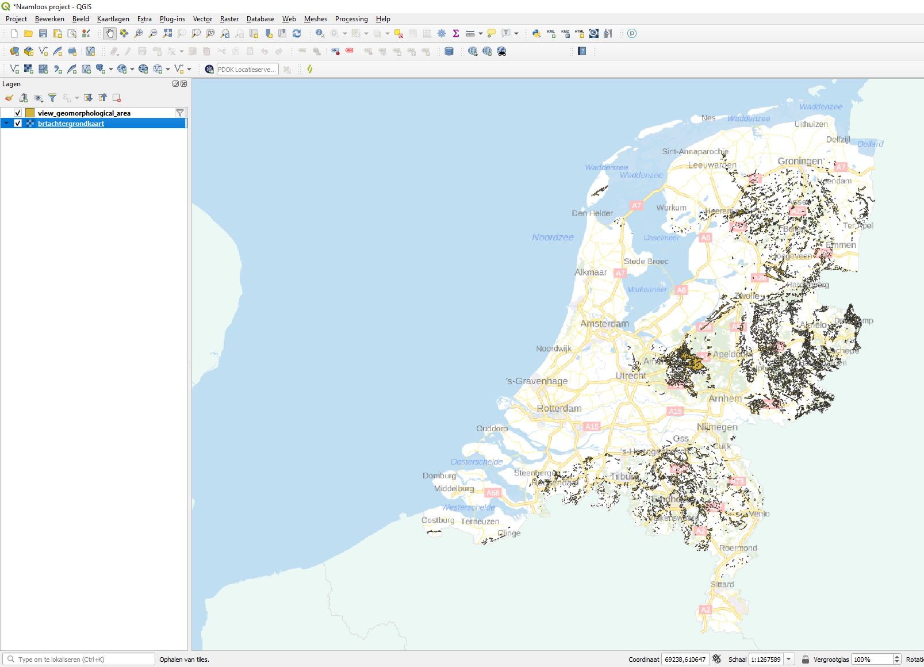
Voorbeeld van analyse:
Referentiekaart gecombineerd
met Dekzandruggen
Notes:
In dit voorbeeld is de ATOM van de Geomorfologische kaart ingeladen in QGIS.
In die dataset is gefilterd op het type Dekzandruggen.
Vervolgens is de kaartlaag ‘Referentiekaart’ toegevoegd zodat duidelijk is waar de Dekzandruggen zich bevinden.
Nu zijn de gegevens geanalyseerd.

Slide 21
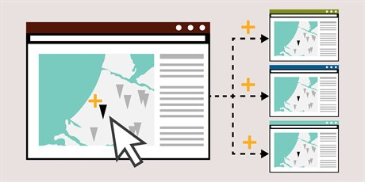
LV BRO Webservices
Gebruiken voor:
Analyseren van BRO-gegevens, gecombineerd met andere gegevens
Alle registratieobjecten, geen modellen
Volledig geautomatiseerd, machine↔machine
Secure SOAP service
Gehele dataset, landsdekkend
Nodig:
PKI-overheidscertificaat
Melden bij de BRO Servicedesk
Notes:
Om de gegevens uit de BRO automatisch in te lezen in het eigen GIS systeem is het belangrijk aan te sluiten op de Landelijke Voorziening BRO webservices. Hiervoor is het nodig aan te melden bij de BRO Servicedesk. Om de gegevens beveiligd te verzenden is een PKI-overheidscertificaat nodig.
Alle registratieobjecten worden realtime, dus zodra ze zijn geregistreerd en verwerkt in de database, aangeboden aan de afnemers.
De modellen zijn niet via deze webservices te downloaden.

Slide 22
Ook mogelijk: systemen of pakketten leveranciers
BRO-gegevens zijn gecombineerd met andere gegevens
Let erop dat de gegevens uit de BRO komen
Notes:
De laatste optie is dat de BRO gegevens te bekijken via de systemen of pakketten van leveranciers.
Daarin zijn de BRO gegevens gecombineerd met andere gegevens.
Let er wel op dat actuele gegevens uit de BRO worden gebruikt. Die zijn gestandaardiseerd en betrouwbaar.

Slide 23
Nationaal Georegister
Dit is een soort catalogus over alle beschikbare Geo-data.
Het laat zien welke datasets er zijn.
En ook welke services beschikbaar zijn om de gegevens op te halen.
Zoek in het zoekveld op ‘BRO’.
Notes:
Informatie over de datasets en de services waarmee je gegevens kunt downloaden vind je in het Nationaal Georegister. Dat is een catalogus met informatie over de inhoud en beschikbaarheid van de gegevens en de services waarmee de gegevens op te halen zijn.
Zoek in het zoekveld op ‘BRO’ om alle datasets en services van de BRO te zien.

